Slide 1
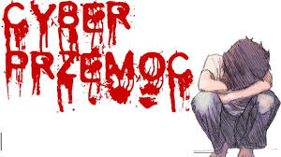
CYBERPRZEMOC
Hania Rożek

Slide 2
CO TO JEST CYBERPRZEMOC?
Cyberprzemoc –agresja elektroniczna.
Stosowanie przemocy poprzez prześladowanie, zastraszanie, nękanie, wyśmiewanie innych osób z wykorzystanie Internetu i narzędzi typu elektronicznego.

Slide 3
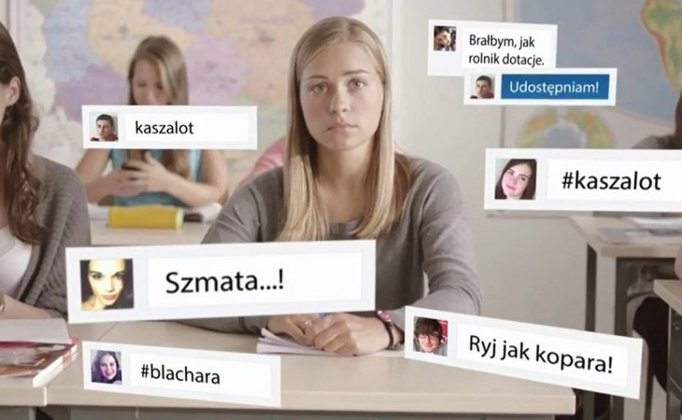
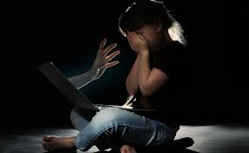
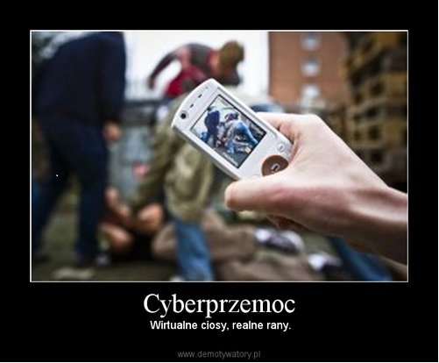
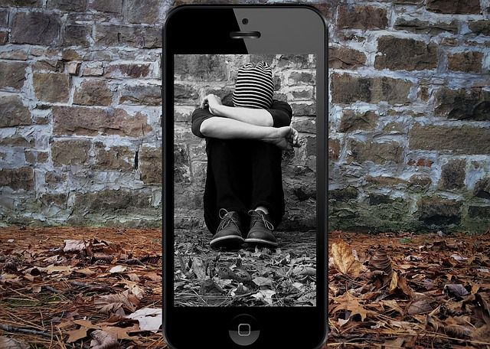
CYBERPRZEMOC

Slide 4
Stalking – przemoc emocjonalna
Działanie sprawcy polega na tym, że uporczywie nęka ofiarę, wzbudza w niej uzasadnione okolicznościami poczucie zagrożenia lub, że istotnie naruszy jej prywatność.

Slide 5
JAKIMI KANAŁAMI TO SIĘ DZIEJE?
media społecznościowe,
poczta elektroniczna,
czaty,
grupy dyskusyjne,
blogi,
serwisy społecznościowe,
telefony komórkowe,
serwisy SMS, MMS

Slide 6
FORMY CYBERPRZEMOCY:
Rozsyłanie kompromitujących, ośmieszających materiałów: zdjęć, filmów w sieci
Włamania na konta pocztowe i konta komunikatorów w celu rozsyłania kompromitujących wiadomości
Podszywanie się w Sieci pod rówieśników
Dalsze rozsyłanie otrzymanych danych i wiadomości jako zapisu rozmowy, czy kopii e-maila

Slide 7
FORMY CYBERPRZEMOCY:
Tworzenie kompromitujących i ośmieszających stron internetowych
Podszywanie się pod inne osoby
Wykluczanie z internetowych społeczności
Publikowanie poniżających, często wulgarnych komentarzy i postów

Slide 8
FORMY CYBERPRZEMOCY:
Nękanie, straszenie, szantażowanie za pomocą Sieci
Flood, czyli przesyłanie wielkiej liczby wiadomości lub komentarzy, które blokują skrzynkę odbiorcy

Slide 9
DLACZEGO TAK SIĘ DZIEJE?
Anonimowość sprawcy = łatwiej poniżać, dyskredytować i szykanować, gdy istnieje szansa ukrycia się za internetowym pseudonimem i nie ma potrzeby konfrontacji z ofiarą oko w oko
Sprawca może spreparować poniżającą treść bez potrzeby reagowania na bieżąco, jak jest np. w przypadku rozmowy osobistej czy wideo
Sprawca może działać w dowolnym czasie, a ofiara nie ma możliwości ucieczki, jak jest w przypadku osobistych kontaktów – jej profil cały czas jest dostępny w sieci

Slide 10
DLACZEGO TAK SIĘ DZIEJE?
Rozpowszechniania materiałów kierowanych
przeciwko ofierze jest szybkie i powszechnie
dostępne
Kompromitujące zdjęcia, filmy czy informacje
potrafią zrobić w Internecie bardzo szybką
„karierę” a ich usunięcie jest często
praktycznie nie możliwe

Slide 11
Kto jest sprawcą cyberprzemocy
rówieśnicy z klasy
znajomi ze szkoły
rzadziej osoby nieznajome

Slide 12
Kto jest sprawcą cyberprzemocy
młode osoby nie są jeszcze świadome konsekwencji swoich czynów i nie potrafią sobie wyobrazić co czuje osoba prześladowana
coraz częściej że stosowanie cyberprzemocy staje się formą dobrej zabawy i spędzania wolnego czasu w grupie
niektórzy się tak zachowują, bo mają na celu zaimponowanie i wyróżnienie się na tle grupy

Slide 13
CYBER PRZEMOC JEST NIEBEZPIECZNA
szeroki repertuar form krzywdzenia,
poszerzający się z dnia na dzień wraz z
rozwojem oferty serwisów internetowych i
telefonii komórkowej
zjawisko to jest mniej kontrolowane przez
rodziców czy nauczycieli, niż „klasyczna”
przemoc
działania sprawcy są trudniejsze do
zaobserwowania
nie wszyscy dorośli sprawnie posługują się
mediami elektronicznymi i często bagatelizują zjawisko

Slide 14
KTO JEST OFIARĄ?
Cyberprzemoc jest jednym z najszybciej rozwijających się zagrożeń w internecie, które dotyka osób w różnym wieku
Każdego dnia SETKI DZIECI I NASTOLATKÓW pada ofiarami cyberprzemocy
51,2 proc. nastolatków padło ofiarą hejtu w internecie
Osoby dorosłe również

Slide 15
CYBERPRZEMOCY TO:
Cyberprzemoc to Adam, który zrobił zdjęcie Małgosi, kiedy przebierała się w szatni
Cyberprzemoc to Joasia, która wyśmiewała się z koleżanki na jednym z portali społecznościowych
Cyberprzemoc to Franek i Michał, którzy podszywając się pod Dominikę, napisali bez jej wiedzy i zgody do jakiegoś chłopaka

Slide 16
CYBERPRZEMOCY TO:
Inny przypadek to m.in. film, w którym pewien uczeń został nagrany w krępującej sytuacji w szatni szkolnej kamerą w telefonie komórkowym

Slide 17
CYBERPRZEMOCY TO:
Jeden ze znanych przypadków to historia filmu "Star War Kid", w której młody chłopak z Kanady nieudolnie odgrywa scenę walki z Gwiezdych Wojen. Film trafił do sieci i przez długi czas był jednym z najpopularniejszych materiałów w internecie.
Chłopak po załamaniu nerwowym zmienił wraz z rodziną miejsce zamieszkania i przez kilka lat był pod ścisłą ochroną psychiatry.

Slide 18
ODCZUCIA OSOBY NĘKANEJ:
czują się zranione i bardzo przeżywają to, co je spotkało
pojawiają się u nich nieprzyjemne myśli i uczucia takie jak bezradność, wstyd, upokorzenie, strach a czasem również złość
osoba prześladowana czuje się osamotniona, izoluje się
negatywne emocje mogą być źródłem myśli samobójczych

Slide 19
Specjaliści wskazują, że skutki cyberprzemocy u młodzieży to poważne problemy psychiczne, nerwice, a w skrajnym przypadku – próby samobójcze.

Slide 20
NUMER ZAUFANIA

Slide 21
STOP CYBERPRZEMOCY

Slide 22
Dziękuję za uwagę

Slide 23
Żródła:
Źródła:
https://pl.wikipedia.org/wiki/Cyberprzemoc
https://www.nasztomaszow.pl/wiadomosci/3595,cyberprzemoc-kazdy-jest-potencjalna-ofiara
http://www.lo.internetdsl.pl/dokumenty/cyberprzemoc.pdf
https://www.makarska-kancelaria.pl/aktualnosci/cyberprzemoc-szkolenie-chelmnie/
http://terapiarodzinna.com/biblioterapia/psychoedukacja-dla-rodzicow/mamo-tato-wasze-dzieci-sa-narazone-na-cyberprzemoc/

